Slide 1
NATUREZA DA MATÉRIA
UNIVERSIDADE FEDERAL DE ALAGOAS
CENTRO DE TECNOLOGIA
PROGRAMA DE APOIO AOS ALUNOS DAS ESCOLAS PÚBLICAS DO ESTADO
Maceió – 30 de Janeiro de 2019

Slide 2
APLICAÇÕES GERAIS

Slide 3
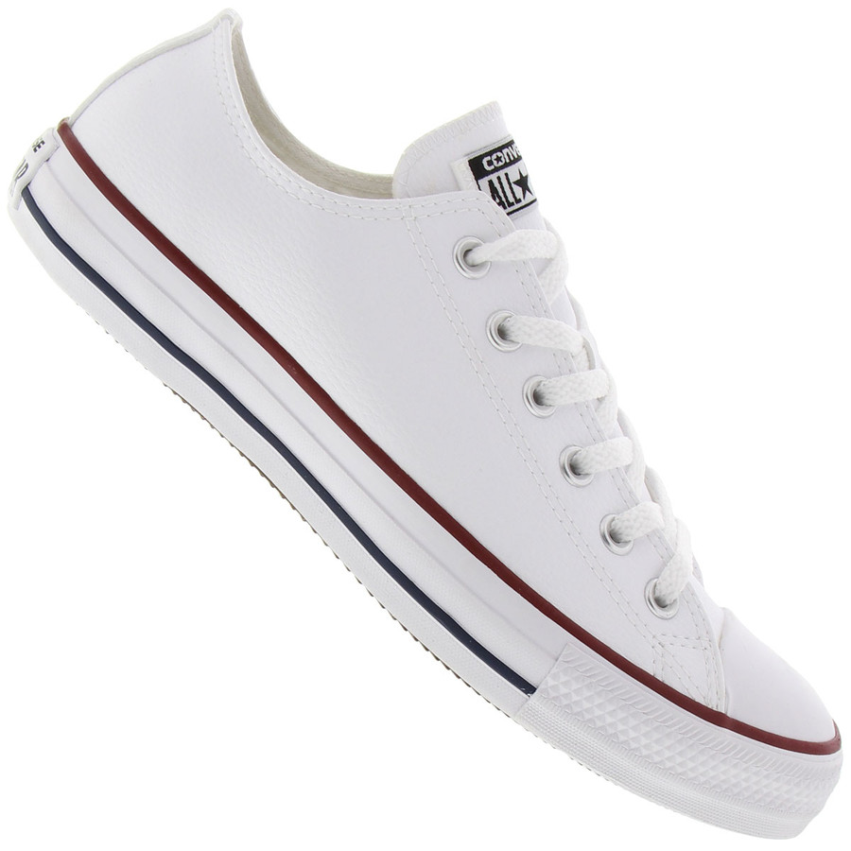

Slide 4
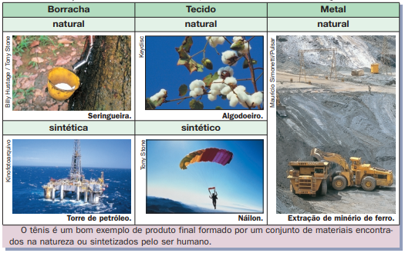

Slide 5
1 – ESTRUTURA ATÔMICA

Slide 6
A ideia do átomo ainda está em construção;
Feito por físicos;
Átomo: Indivisível (bloco construtor de toda a matéria);
Nem sempre foi aceito por todos;
Começa a mudar depois da segunda década do século 20.

Slide 7
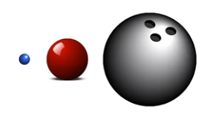
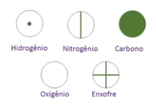
Teoria Atômica de Dalton
Lavoisier – Matéria não é destruída (matéria constante).
Proust – proporção do elementos que participam da formação de uma substância permanece constante.
Ambos não conseguiram explicar as afirmações acima.

Slide 8
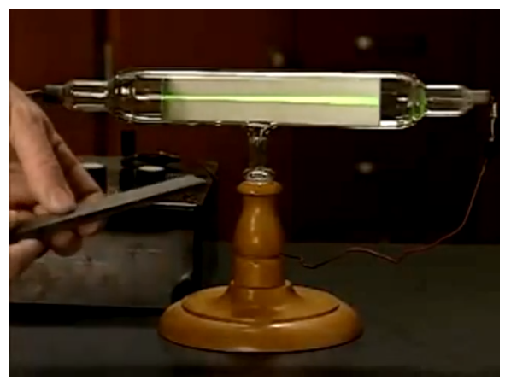
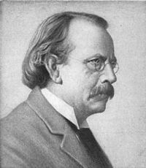
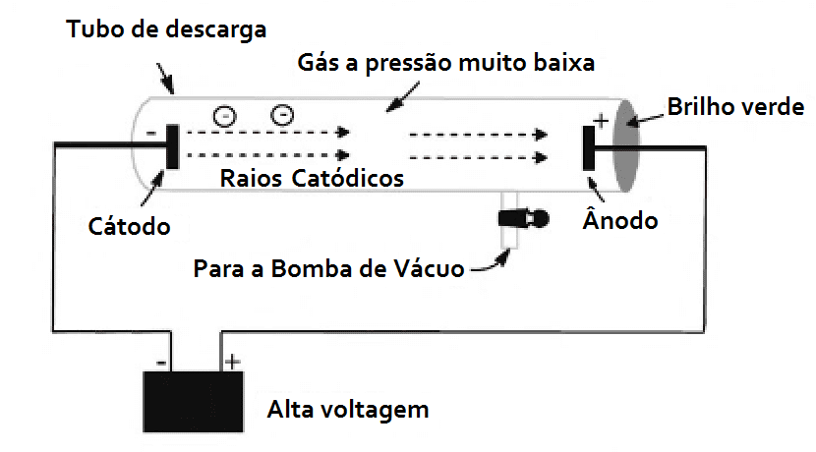
Teoria atômica de Thomson
J.J Thomson – Físico experimental (ganhou prêmio Nobel)
Raios Catódicos

Slide 9
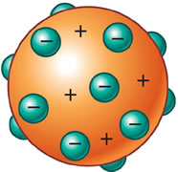
Conclusões experimentais Thomson
Apresentam Massa
Carga Negativa
Presentes em qualquer material (independente do gás)
Com isso, ele chamou esses corpúsculos de elétrons carga negativa e desafiou a relação de Dalton.
Modelo pudim de ameixa (passas)
Determinação da Carga e Massa (Millikan) do Elétron.

Slide 10
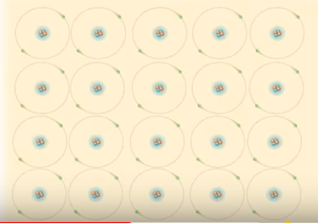
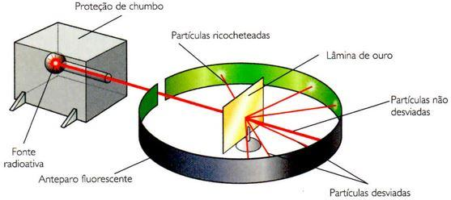
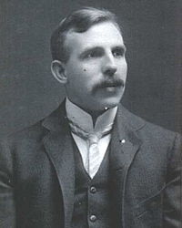
Modelo atômico de Rutherford
Aluno de Thomson, Físico.
Experimento do espalhamento de partículas alpha em alta velocidade até uma folha fina de outro.
“Foi o evento mais incrível que aconteceu na minha vida. Era com se você atirasse um objeto de 15 polegadas em um lenço de papel, e ele voltasse e batesse em você!”

Slide 11
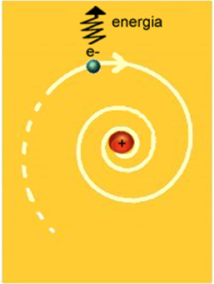
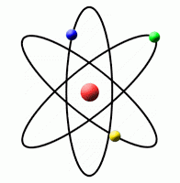
Porém o modelo era insustentável;
Colapso!

Slide 12
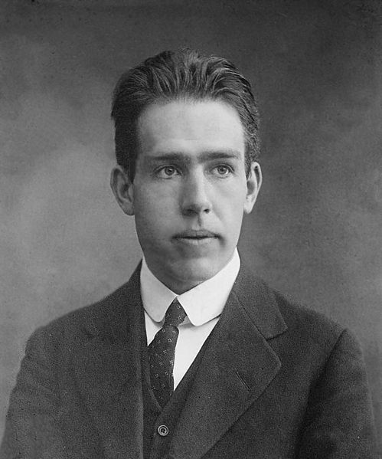
Modelo atômico de Bohr
Aluno de Rutherford
Solução para o colapso
Postulados (impondo que o momento angular é quantizado)
“Um elétron em seu estado estacionário não ganha e perde energia”
“Ao ganhar energia, o elétron passa para um nível maior de energia”
“O nível maior de energia é instável e após um curto espaço de tempo devolve a energia externa que absorveu”

Slide 13
2 – PROPRIEDADES DA MATÉRIA

Slide 14
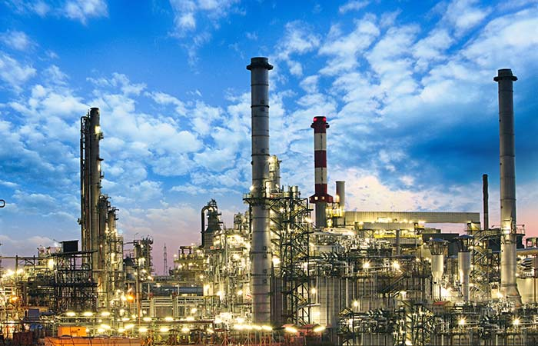

Slide 15
5.1. MATÉRIA
Definição: tudo o que ocupa lugar no espaço e tem massa.
A matéria nem sempre é visível.

Slide 16
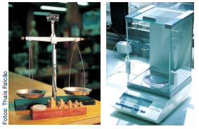
5.2. PROPRIEDADES FÍSICAS
Massa (m): a quantidade de matéria que existe num corpo.
Peso difere de Massa.

Slide 17
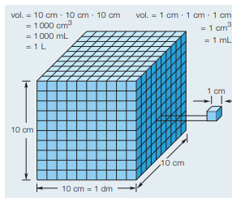
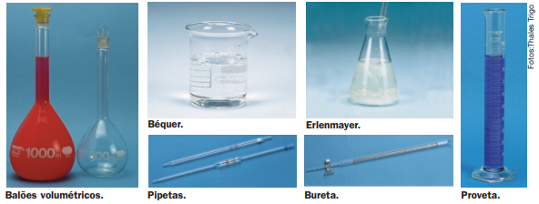
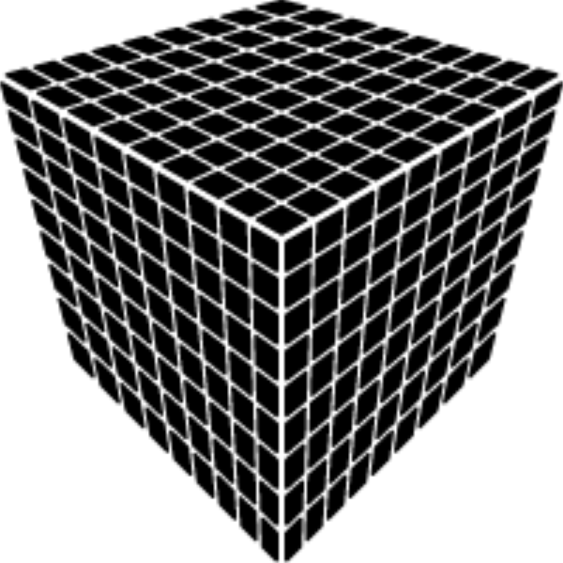
5.2. PROPRIEDADES FÍSICAS
Volume (V): é a extensão de espaço ocupado por um corpo. Calculado a partir do produto entre a altura, comprimento e largura no caso de um cubo.

Slide 18
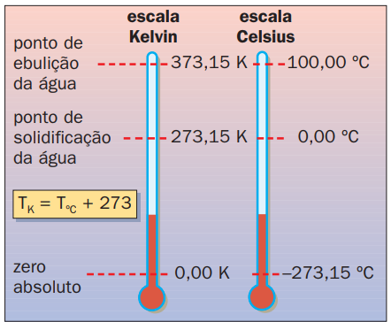
5.2. PROPRIEDADES FÍSICAS
Temperatura (T): relaciona-se com o estado de agitação das partículas que formam um corpo e com a capacidade desse corpo de transmitir ou receber calor.
PE e PF

Slide 19
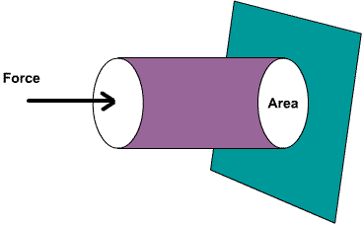
Pressão (P): a relação entre a força exercida na direção perpendicular, sobre uma dada superfície, e a área dessa superfície.

Slide 20
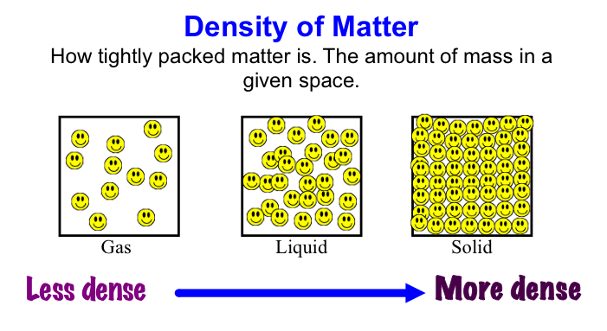
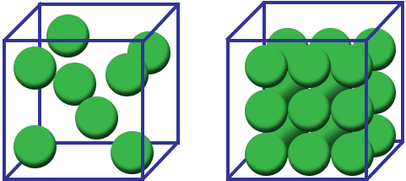
Densidade (d): é a relação (razão) entre a massa de um material e o volume por ele ocupado.

Slide 21
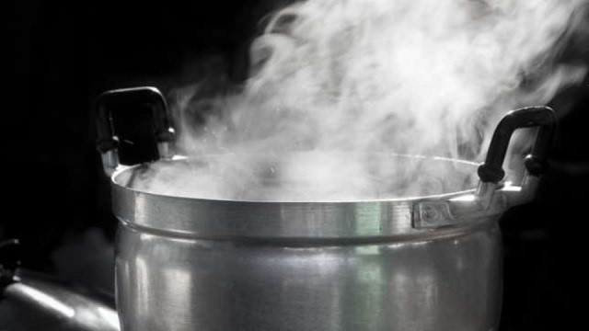

Slide 22
3 – SISTEMAS

Slide 23
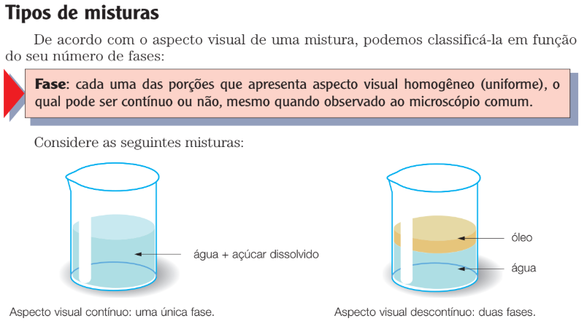

Slide 24
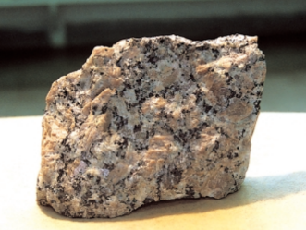
Granito

Slide 25
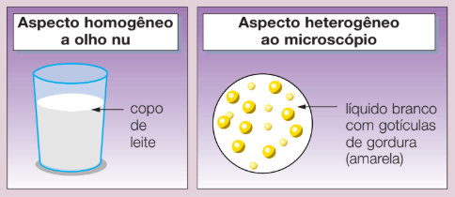

Slide 26
4 – SEPARAÇÃO

Slide 27
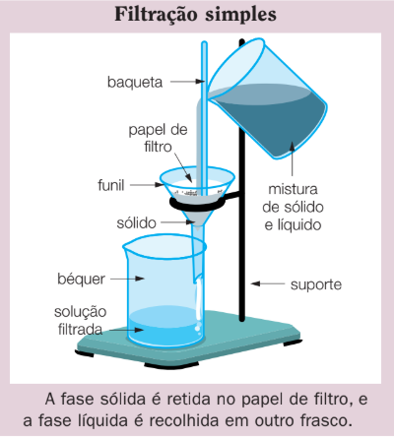

Slide 28
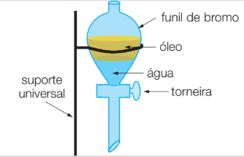

Slide 29
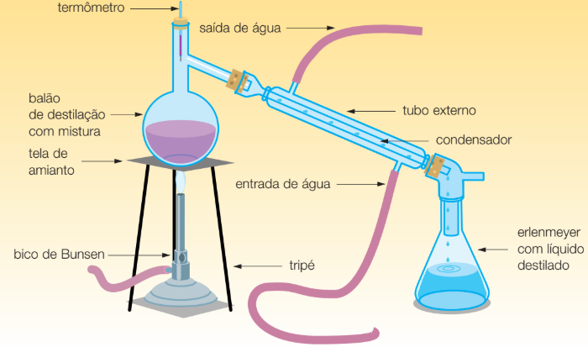

Slide 30
